Slide 1


FACULTAD CIENCIAS E INGENIERÍA
SEMILLERO: MACHINE LEARNING
TEMA: Sistema de Recomendación
PRESENTADO POR: Jhon Daniel Gonzalez Lopez
UNIVERSIDAD DE MANIZALES

Slide 2



Introducción
Una de las herramientas más conocidas y utilizadas que aportó el Machine Learning fueron los sistemas de Recomendación. Son tan efectivas que estamos invadidos todos los días por recomendaciones, sugerencias y “productos relacionados” a las búsquedas de productos y servicios de nuestro interés, aconsejados por distintas apps y webs (Bagnato, 2019).

Slide 3
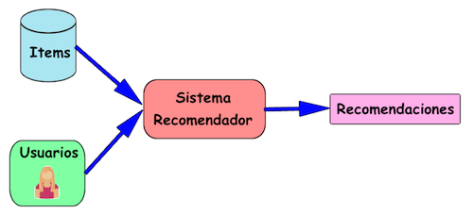
¿Qué son los Sistemas ó Motores de Recomendación?
Es un sistema inteligente que proporciona a los usuarios una serie de sugerencias personalizadas (recomendaciones) sobre un determinado tipo de elementos (items). Los sistemas de recomendación estudian las características de cada usuario y mediante un procesamiento de los datos, encuentra un subconjunto de items que pueden resultar de interés para el usuario (Moya, 2013).

Slide 4
Antecedentes
Antes del Machine Learning, lo más común era usar “rankings” ó listas con lo más votado, ó más popular de entre todos los productos. Entonces a todos los usuarios se les recomendaba lo mismo. Es una técnica que aún se usa y en muchos casos funciona bien, por ejemplo, en librerías ponen apartados con los libros más vendidos, best sellers. Pero… ¿y si pudiéramos mejorar eso?… ¿si hubiera usuarios que no se guían como un rebaño y no los estamos reteniendo?…

Slide 5
Sistemas ó Motores de Recomendación
Tipos de motores
Popularity:
Aconseja por la “popularidad” de los productos. Por ejemplo, “los más vendidos” globalmente, se ofrecerán a todos los usuarios por igual sin aprovechar la personalización. Es fácil de implementar y en algunos casos es efectiva.
Content-based:
A partir de productos visitados por el usuario, se intenta “adivinar” qué busca el usuario y ofrecer mercancías similares.
Colaborative:
Es el más novedoso, pues utiliza la información de “masas” para identificar perfiles similares y aprender de los datos para recomendar productos de manera individual.

Slide 6
Filtrado Colaborativo
Tipos de Filtrado Colaborativo
Filtrado Colaborativo basado en usuarios (User-based Collaborative Filtering):
- Se identifican usuarios similares
- Se recomiendan nuevos ítems a otros usuarios basado en el rating dado por otros usuarios similares (que no haya valorado este usuario)
Filtrado colaborativo basado en productos (Item-based Collaborative Filtering):
- Calcular la similitud entre items
- Encontrar los “mejores items similares” a los que un usuario no tenga evaluados y recomendárselos.

Slide 7
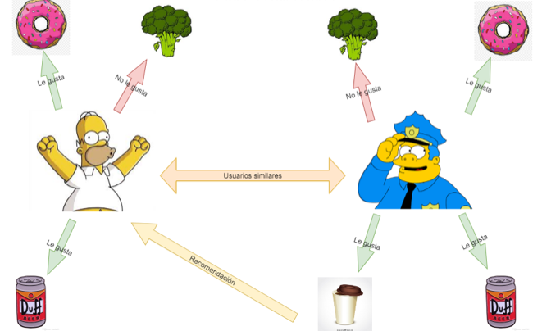
Filtrado Colaborativo basado en usuarios (User-based Collaborative Filtering)

Slide 8
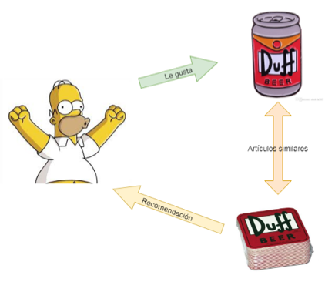
Filtrado colaborativo basado en productos (Item-based Collaborative Filtering)

Slide 9
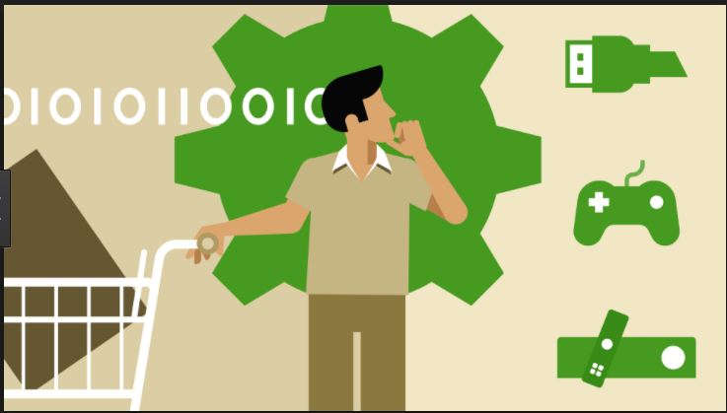
Su objetivo e importancia
Los Sistemas de Recomendación intentan personalizar al máximo lo que ofrecerán a cada usuario. Esto es ahora posible por la cantidad de información individual que podemos recabar de las personas y nos da la posibilidad de tener una mejor tasa de aciertos, mejorando la experiencia del internauta sin ofrecer productos a ciegas.

Slide 10
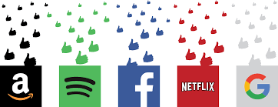
Casos de aplicación
los casos más conocidos de uso de esta tecnología son Netflix acertando en recomendar series y películas, Spotify sugiriendo canciones y artistas ó Amazon ofreciendo productos de venta cruzada <<sospechosamente>> muy tentadores para cada usuario.
Pero también Google nos sugiere búsquedas relacionadas, Android aplicaciones en su tienda y Facebook amistades. O las típicas “lecturas relacionadas” en los blogs y periódicos.
Todo E-Comerce que se precie de serlo debe utilizar esta herramienta y si no lo hace… estará perdiendo una ventaja competitiva para potenciar sus ventas.

Slide 11
Referencia
Bagnato, Juan Ignacio (27 de agosto de 2019). Sistemas de Recomendación. Recuperado de https://www.aprendemachinelearning.com/sistemas-de-recomendacion/
Moya, D. (2013). ¿Que son los Sistemas de Recomendación?. Recuperado de https://jarroba.com/que-son-los-sistemas-de-recomendacion/#:~:text=DEF%3A%20Un%20sistema%20de%20recomendaci%C3%B3n,tipo%20de%20elementos%20(items).&text=Otra%20web%20mas%20que%20conocida%20con%20un%20sistema%20de%20recomendaci%C3%B3n%20es%20YouTube.
https://blog.findemor.es/2018/02/sistemas-de-recomendacion-en-python/

